Slide 1
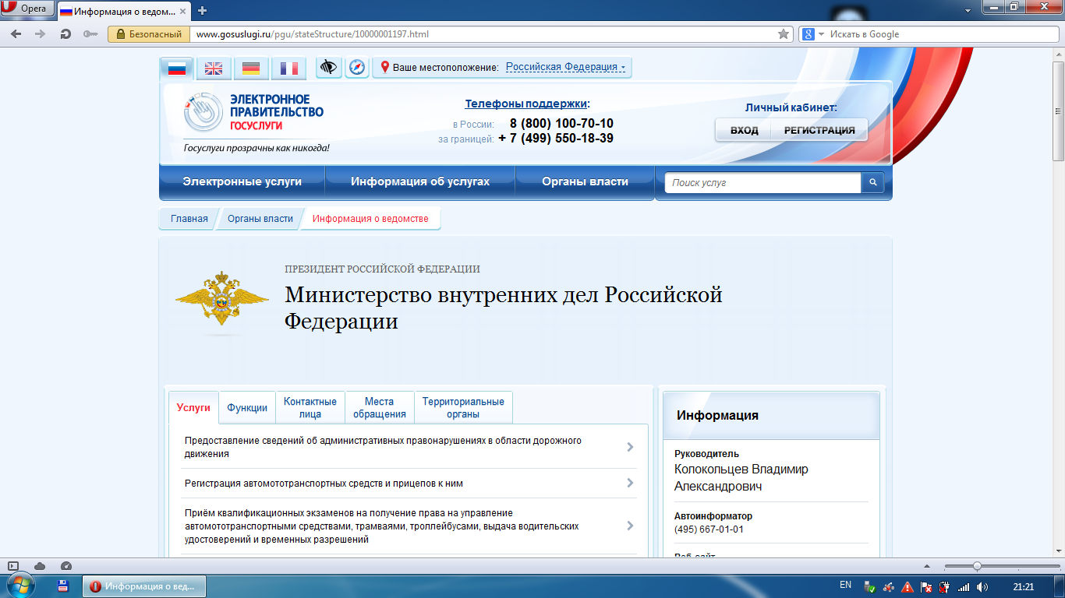
«Электронное МВД»
С 1 октября 2011 года в рамках реализации требований Федерального закона от 27 июля 2010 г. № 210-ФЗ «Об организации предоставления государственных и муниципальных услуг» МВД России приступило к предоставлению государственных услуг и функций в упрощенном порядке.
В настоящее время гражданину для получения государственной услуги от МВД России требуется предъявить минимальное количество документов, как правило, имеющихся у него на руках. Большая часть сведений и документов запрашивается через систему межведомственного электронного взаимодействия в федеральных органах исполнительной власти, где она имеется.
Граждане, имеющие доступ к сети интернет, могут воспользоваться всеми преимуществами быстрого и бесконтактного документооборота и получить необходимые услуги без потери времени и качества. Зарегистрировавшись один раз на сайте www.gosuslugi.ru, Вы получите доступ ко всем услугам портала, в том числе и тем, которые оказываются МВД России.

